Slide 1
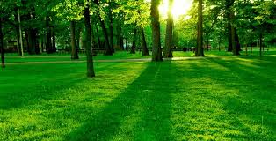
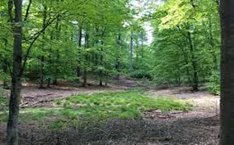
স্বাগতম

Slide 2
পরিচিতি
শিক্ষক পরিচিতি
পাঠপরিচিতি
মোঃ হুমায়ন কবির
সহকারি শিক্ষক
শ্রীফলতলা মাধ্যমিক বালিকা বিদ্যালয়
ডাকঘরঃ তোলা, হরিনাকুন্ডু-ঝিনাইদহ
মোবাইল ০১৭১৪৫১৮৪৩৩
humaun4180@gmail.com
শ্রেনীঃ ৬ষ্ঠ
বিষয়ঃ কৃষি শিক্ষা
অধ্যায়ঃ ৬ষ্ঠ
পাঠঃ ০১

Slide 3
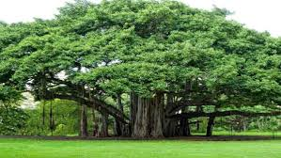
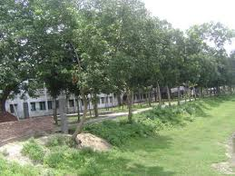
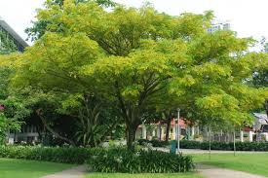
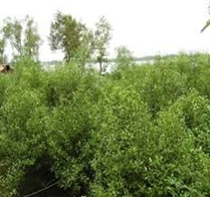

Slide 4
আমাদের আজকের পাঠ
বনায়ন

Slide 5
শিখনফল
এই পাঠ শেষে শিক্ষার্থীরা
বনায়নের সংজ্ঞা বলতে পারবে।
বনায়নের প্রকারভেদ বলতে পারবে।
কৃষি ও সামাজিক বনের সাথে প্রাকৃতিক বনের তুলনা করতে পারবে। এবং
কৃষি ও সামাজিক বনায়নের অবদান তুলে ধরে পোষ্টার অঙ্কন করতে পারবে।

Slide 6
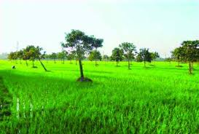
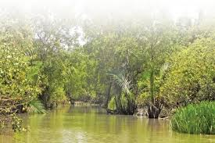
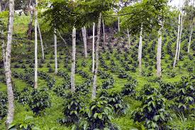
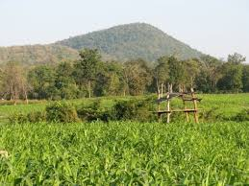
লতা গুল্ম ছোটবড় গাছপালার আচ্ছাদিত এলাকাকে বন বলা হয়। আর বনের বিশেষ বৈশিষ্ট্য হল সেখানে উঁচু ও কাষ্ঠল বৃক্ষ থাকবে। বন দুই ভাবে হয়ে থাকে- প্রাকৃতিক এবং কৃত্তিম/কৃষিজ বা সামাজিক বনায়ন।

Slide 7
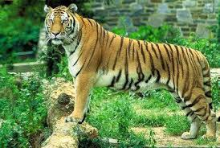
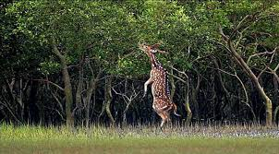
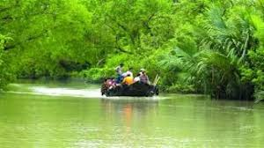
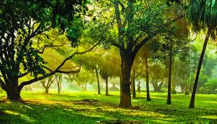
প্রাকৃতিক বনায়ন

Slide 8
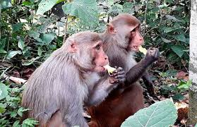
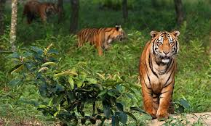
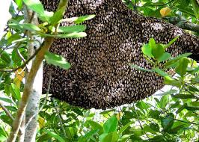
প্রাকৃতিক বনায়ন

Slide 9
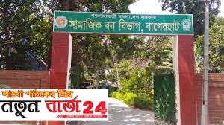
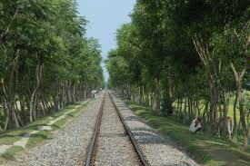
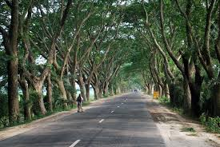
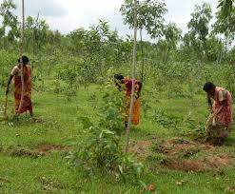

Slide 10
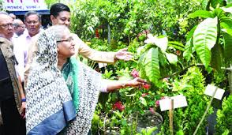
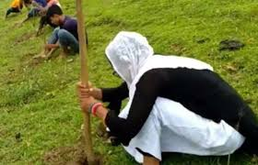
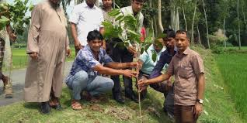
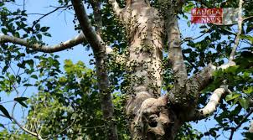
সামাজিক বনায়ন।

Slide 11
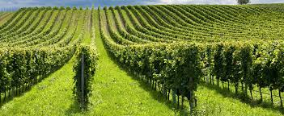
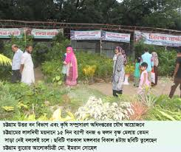
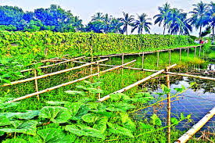
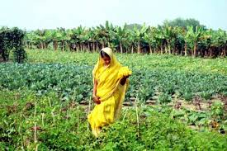
কৃষি বনায়ন

Slide 12
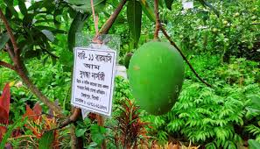
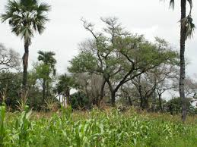
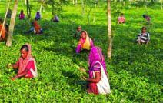
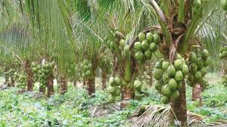
কৃষি বনায়ন।

Slide 13
মূল্যায়ন
দশ জন করে তিন দলে ভাগ হয়ে যথা পদ্মা,মেঘনা, যমুনা একটি বনের পোষ্টার যেমন প্রাকৃতিক,সামাজিক, কৃষি বনায়নের ছবি আঁক। সময় ২০মিনিট
ধন্যবাদ

Slide 14
বাড়ির কাজ
তুমি তোমাদের বাড়িতে কিভাবে একটি বনায়ন করতে পার তার পরিকল্পনা লিখে আনবে।

Slide 15
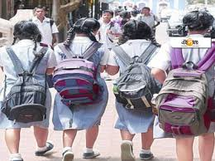
আজ আর নয়
আবার দেখা হবে
আল্লাহ হাফেজ

